Slide 1
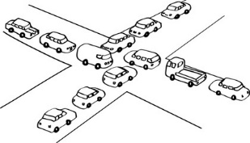
แก้ไขครั้งล่าสุดเมื่อวันที่ 15 กันยายน 2567
Deadlocks

Slide 2
A process may utilize a resource in only the following sequence:
System Model
Request
Use
Release

Slide 3
Necessary condition ของ event A หมายถึง
ถ้าเกิด event A จะต้องพบ necessary condition ด้วย แต่พบ necessary condition อาจจะไม่เกิด event A ก็ได้
เช่น ถ้านกบินได้ นกต้องมีปีก แต่มีปีกอาจจะบินไม่ได้ (เพนกวิน)
ไฟมี necessary condition คือ ความร้อน เชื้อเพลิง และอากาศ ขาด condition ใด condition หนึ่งไป ไฟก็จะดับ เป็นหลักการดับเพลิง
Necessary Conditions
Mutual exclusion (non-sharable)
Hold and wait (holding at least one resource, and wait)
No preemption (resources cannot be preempted)
Circular wait

Slide 4
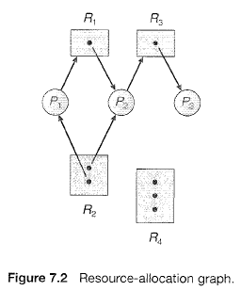
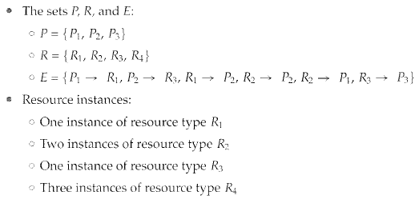
Resource-Allocation Graph
wait
allocated

Slide 5
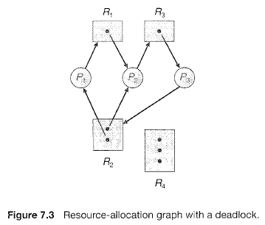
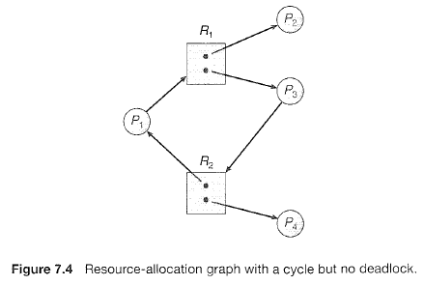
Resource-Allocation Graph
Circular Wait
Necessary but not sufficient!

Slide 6
Methods for Handling Deadlocks
Deadlock prevention
Prevent at least one of the necessary conditions.
Deadlock avoidance
Information in advance (wait/no wait requests).
Deadlock detection and recovery
Deadlocks arise, detected, and recovered.
Do nothing
Performance deterioration, stop functioning, and need to be manually restarted.
จะไม่พยายามไปแก้ necessary condition

Slide 7
Deadlock Prevention
Mutual exclusion
Intrinsically non-sharable.
Hold and wait
Request resources only when having none.
No preemption
If a request fails, the resources will be preempted.
Circular wait
Request resources in increasing order.
Read-only file (sharable)
CPU, memory (non-sharable)
Whenever a process requests a resource, it does not hold any other resources.
2.1 Request all resources at the beginning (low utilization) 2.2 Release all resources before making a request (cannot always release) A process that needs several popular resources may have to wait indefinitely (starvation).
Often applied to resources whose state can be easily saved and restored later. เช่น CPU และ memory

Slide 8
F(tape drive) = 1
F(disk drive) = 5
F(printer) = 12
Each process can request resources only in an increasing order.
Rule 1: Process can request R_{j} that F(R_{j}) > F(R_{i})
Rule 2: If requesting R_{j}, process must have released any R_{i} that F(R_{i}) ≥ F(R_{j}).
It must also be noted that if several instances of the same resource type are needed, a single request for all of them must be issued.
If the two rules are used, then the circular-wait condition cannot hold (proof by contradiction).

Slide 9
Wrong Implementation
void transaction(Account from, Account to, double amount) {
Semaphore lock1, lock2;
lock1 = getLock(from);
lock2 = getLock(to);
wait(lock1);
wait(lock2);
withdraw(from, amount);
deposit(to, amount);
signal(lock1);
signal(lock2);
}
ล็อคตามลำดับแล้ว ล็อค from ก่อน แล้วค่อยล็อค to
AccX
AccY
Transaction(AccX, AccY, 25);
Transaction(AccY, AccX, 50);
How to correct the program to prevent deadlock?

Slide 10
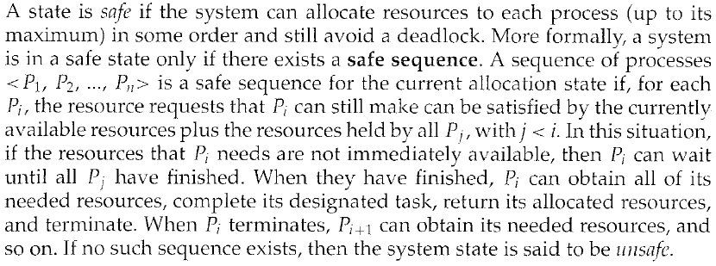
Deadlock Avoidance

Slide 11
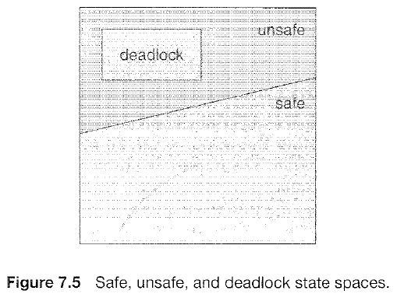
pp. 295

Slide 12
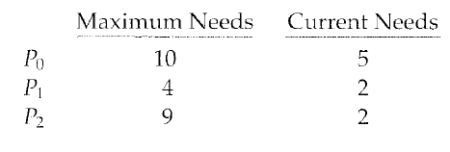
เลี่ยง request ที่ ให้ไปแล้ว ไม่ safe
3
มี tape drive ว่างอยู่ 3 ตัว terminate P1 แล้วมี tape drive ว่าง 5 ตัว terminate P0 แล้วมี tape drive ว่าง 10 ตัว terminate P2 แล้วมี tape drive ว่าง 12 ตัว
Total 12 tape drives.
Safe sequence: <P₁, P₀, P₂>
Suppose that P₂ requests 1 more tape drive and is allocated.
System is no longer in safe state.
Deadlock may occur, for instance,
P₁ is allocated and returns all tape drives (12 - 5 - 0 - 3) = 4 tapes are available).
P₀ needs 10 - 5 = 5 tape drives to terminate.
P₂ needs 9 - 3 = 6 tape drives to terminate. Deadlock!
P₀
P₂
5
6
4 tapes

Slide 13
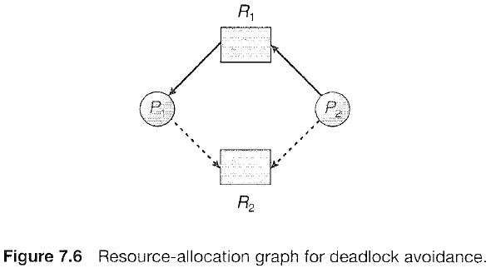
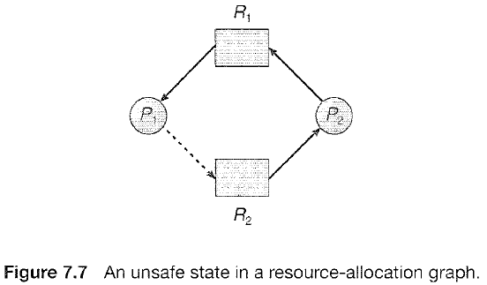
Resource-Allocation-Graph Algorithm
Cycle-detection algorithm
O(n²) where n is number of processes.
Go ahead
วิธีนี้ใช้กับ resource ที่มี multiple instance ไม่ได้ !!!
Avoid it

Slide 14
Banker’s Algorithm
ทำ deadlock avoidance โดยเช็คว่าถ้ายอมให้ request จะอยู่ในสถานะ safe หรือไม่
n number of processes
m number of resource types
Available vector of length m (number of available instances)
Max n x m matrix (maximum demand)
Allocation n x m matrix (number of allocated instances)
Need n x m matrix (remaining resource need)
ทวงหนี้ 100 บาท
ทวงหนี้ 100 บาท
ทวงหนี้ 100 บาท
ทุกคนมีเงินไม่ถึง 100 บาท

Slide 15
Safety? Algorithm
1. Avail = (3, 3, …, 2) // vector of length m
Term = (false, false, …, false) // vector of length n
Find an index i such that both
a. Term[i] = false
b. Need_{i} ≤ Avail
3. Avail = Avail + Alloc_{i}
Term[i] = true; Goto step 2
If Term[i] == true for all i, then the system is in safe state.
Time complexity = O(mn²)
true คือ process ทำงานเสร็จ, false คือยัง
Main idea:
ไล่หา safe sequence
สูงกว่า cycle detection algorithm

Slide 16
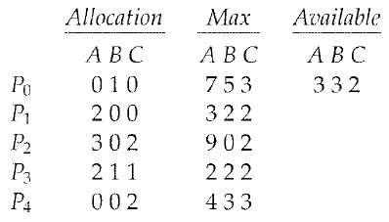
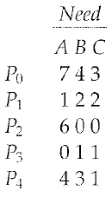
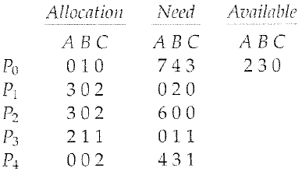
Resource-Request Algorithm
Main idea:
เมื่อมี request ก็ลองสมมติว่าให้ดูก่อน
แล้วรัน safety algo ว่า safe หรือไม่
1
Safe (มี safe seq ≥ 1) <P₁,P₃,P₄,P₂,P₀>
2
P₁ requests (1, 0, 2) and granted.
3
Safe, then granted <P₁,P₃,P₄,P₀,P₂>
4
P₄ requests (3, 3, 0) not enough available resources
P₀ requests (0, 2, 0) unsafe

Slide 17
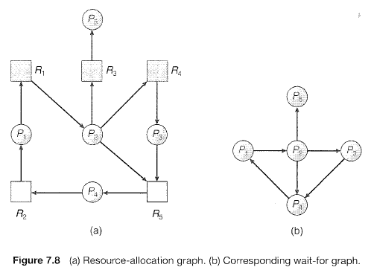
Deadlock Detection
Single instance
Resource-allocation graph called wait-for graph.
Several instance
Deadlock-detection algorithm (similar to Safety algo).
Cycle = Deadlock
เฉพาะกรณี single instance

Slide 18
Deadlock-Detection Algorithm
1. Avail = (3, 3, …, 2) // vector of length m
Term = (false, false, …, false) // vector of length n
Find an index i such that both
a. Term[i] = false
b. Request_{i} ≤ Avail
3. Avail = Avail + Alloc_{i}
Term[i] = true; Goto step 2
If Term[i] == false for some i, 0 ≤ i < n, then P_{i} is deadlocked.
Time complexity = O(mn²)
Main idea:
สมมติกรณี best case ว่าทุก process จะไม่ request เพิ่ม พยายามไล่ให้ทุก process ทำงานเสร็จ ถ้าทำไม่ได้ ก็เกิด deadlock แล้ว

Slide 19
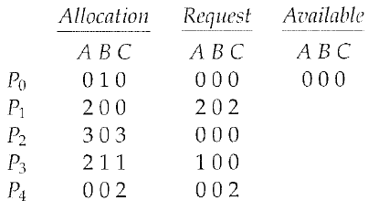
ไม่ต้องดู max หรือ need
Current
No deadlock
Deadlock!
1

Slide 20
Detection-Algorithm Usage ต้องพิจารณา
1. How often is a deadlock likely to occur?
2. How many processes will be affected by deadlock when it happens?
Recovery from Deadlock
1. Process Termination
Abort all deadlocked processes (ถ้า deadlock ไม่บ่อย และกระทบ process จำนวนไม่มาก).
Abort one process at a time until the deadlock cycle is eliminated.
2. Resource Preemption
Selecting a victim.
Rollback (due to resource preempted, total rollback = restart).
Starvation (re-preempt from the same process over and over).

Slide 21
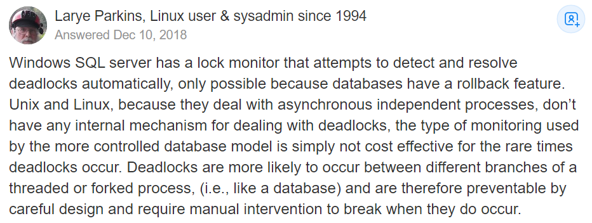
ใน database แก้ deadlock ได้ เพราะ rollback transaction ได้ โดย rollback transaction ทั้งหมด/หรือทีละหนึ่ง จนกว่า deadlock จะหายไป
https://www.quora.com/Which-method-handles-deadlock-from-Linux-Unix-Windows-7-and-10

